Slide 1

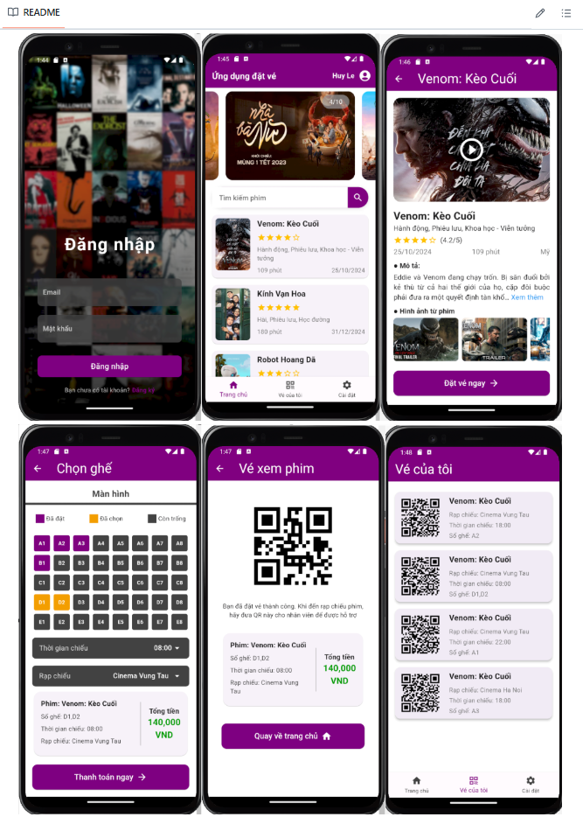
APP ĐẶT VÉ XEM PHIM
Lớp: Flutter 10
Học viên: Lê Ngọc Huy
Giảng viên:Quang Huy

Slide 2
NỘI DUNG
Giới thiệu tổng quan
Các tính năng chính
Giao diện người dùng
Công nghệ sử dụng
Tính năng phát triển trong tương lai
Demo và kết luận

Slide 3
GIỚI THIỆU TỔNG QUAN
1

Slide 4
Giới thiệu Tổng quan Ứng dụng Đặt Vé Xem Phim Trực Tuyến
Mục tiêu:
Cung cấp dịch vụ đặt vé phim trực tuyến tiện lợi
Tiết kiệm thời gian, tránh xếp hàng tại rạp
Cải thiện trải nghiệm người dùng với giao diện dễ sử dụng
Đối tượng sử dụng:
Người yêu thích phim chiếu rạp
Khách hàng bận rộn, muốn đặt vé trước
Các công ty, tổ chức đặt vé cho sự kiện

Slide 5
Vấn đề và giải pháp
Vấn đề:
Khó khăn khi phải xếp hàng mua vé tại rạp
Thiếu thông tin chi tiết về phim, lịch chiếu và ghế trống
Quá trình thanh toán không thuận tiện
Giải pháp:
Khách hàng có thể tìm kiếm phim, chọn lịch chiếu và ghế ngồi ngay trên ứng dụng
Thanh toán nhanh chóng
Cung cấp mô tả, trailer và đánh giá từ người xem trước

Slide 6
CÁC TÍNH NĂNG CHÍNH
2

Slide 7
Tính năng chính
Đăng nhập / Đăng ký
User
Admin
Xem thông tin phim
Chọn ghế, đặt chỗ
Thanh toán
Xem lại lịch sử vé
Cài đặt giao diện
Báo cáo doanh thu

Slide 8
GIAO DIỆN NGƯỜI DÙNG
3

Slide 9
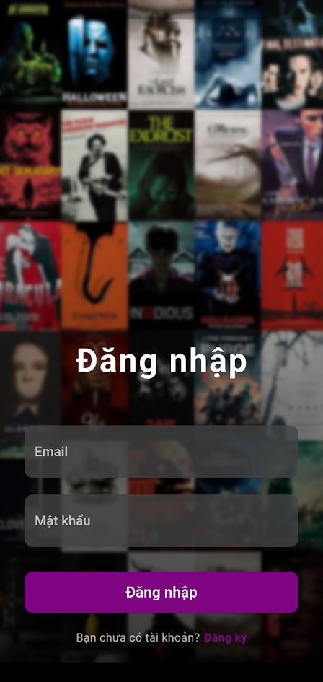
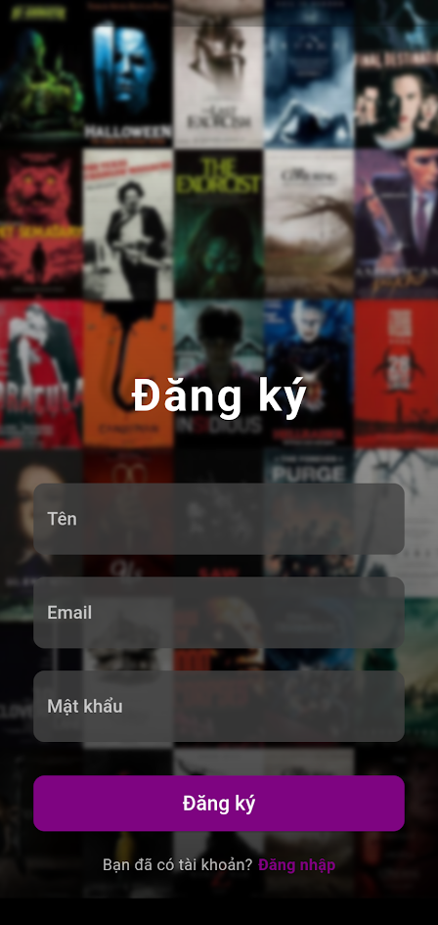
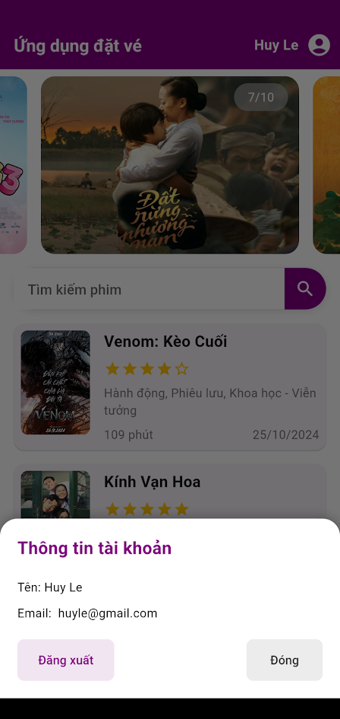
Đăng nhập / Đăng ký / Đăng xuất

Slide 10
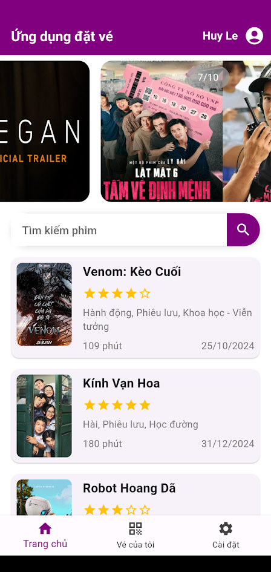
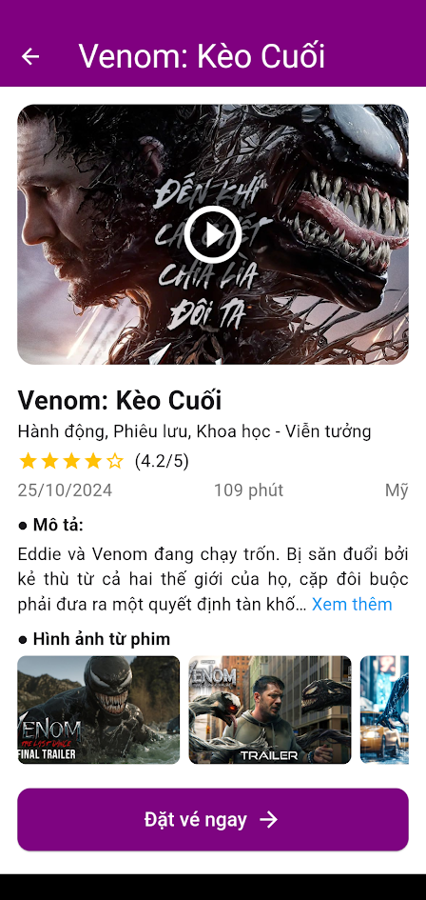
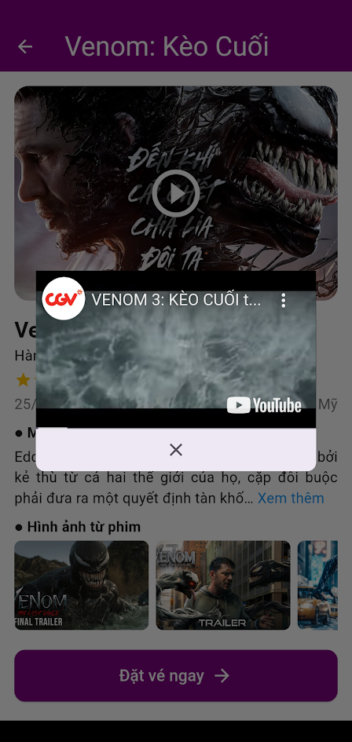
Thông tin phim, tìm kiếm, trailer

Slide 11
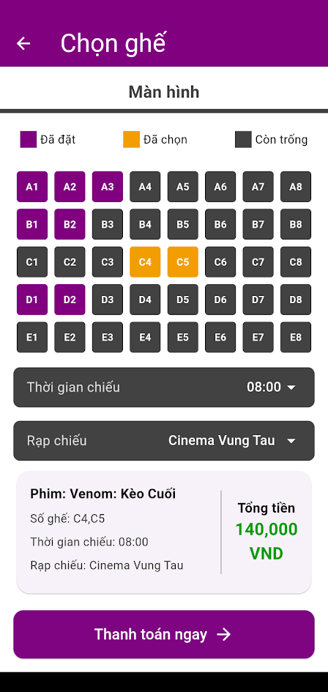
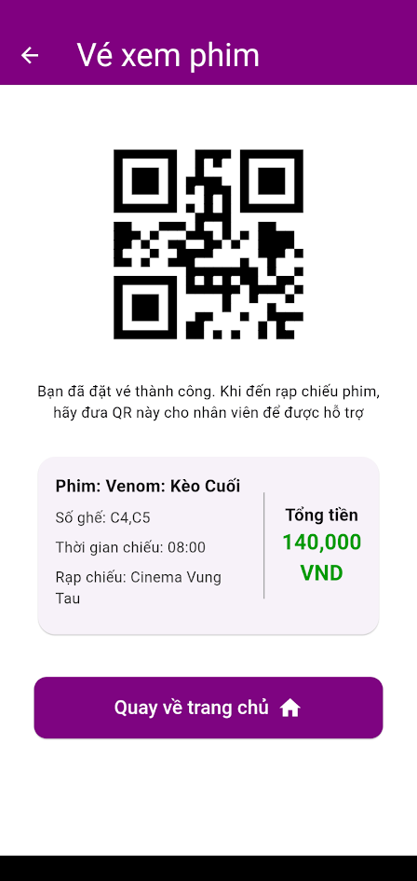
Chọn ghế, đặt chỗ và thanh toán

Slide 12
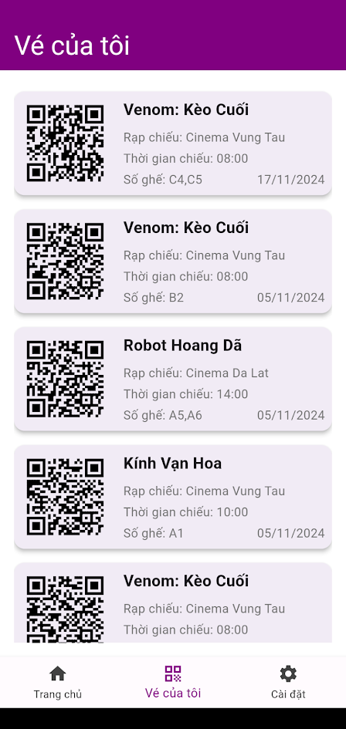
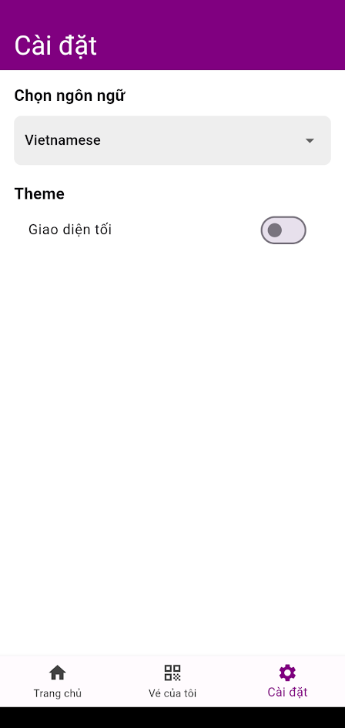
Xem lịch sử vé và cài đặt giao diện

Slide 13
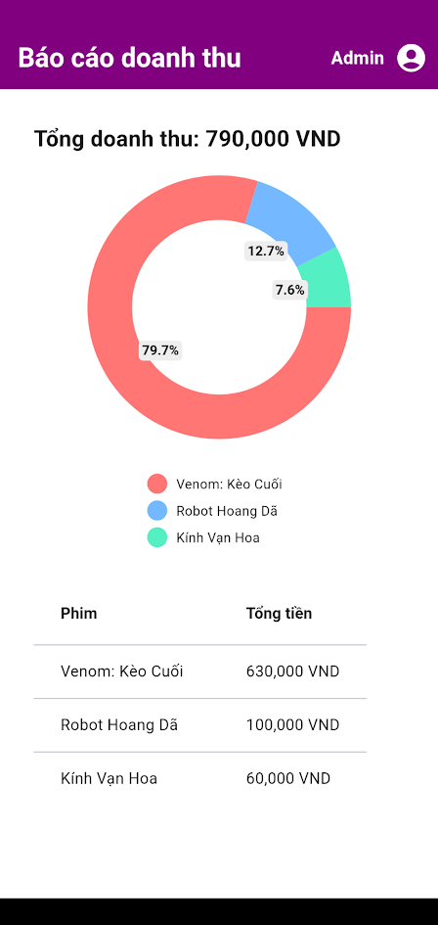
Báo cáo doanh thu của người quản trị

Slide 14
CÔNG NGHỆ SỬ DỤNG
4

Slide 15
Công nghệ
Mô hình MVVM (Model-View-ViewModel)
Giao diện: Flutter 3.19.5 (Dart 3.3.3)
API: Firebase Authentication, Firebase Service API
Cơ sở dữ liệu: Firestore
Lưu trữ hình ảnh: Firebase Storage
Thư viện:
pie_chart, fl_chart vẽ biểu đồ
youtube_player_flutter: chiếu trailer từ youtube
qr_flutter: Tạo QR cho vé xem phim
Intl: định dạng ngôn ngữ, thời gian,…

Slide 16
TÍNH NĂNG PHÁT TRIỂN TRONG TƯƠNG LAI
5

Slide 17
Tính năng phát triển trong tương lai
Tính năng cho người quản trị
Tính năng quản trị thêm mới hoặc sửa thông tin phim
Tính năng quản trị số lượng ghế theo từng rạp, từng thời gian
Tính năng cho người dùng
Tính năng đặt thêm combo bắp nước
Tính năng tích điểm và thưởng khuyến mãi

Slide 18
DEMO VÀ KẾT LUẬN
6

Slide 19

Thank you
Lê Ngọc Huy
Flutter 10

